Slide 1


















Znanstveno-stručni skup: Psihološke intervencije u školstvu i zdravstvu II
Slobodno vrijeme djece u prvom razredu i njihova subjektivna dobrobit
Marina Kotrla Topić, Ana-Marija Čango, Katarina Perić Pavišić, Marija Džida, Maja Kućar, Andreja Brajša-Žganec
Institut društvenih znanosti Ivo Pilar

Slide 2


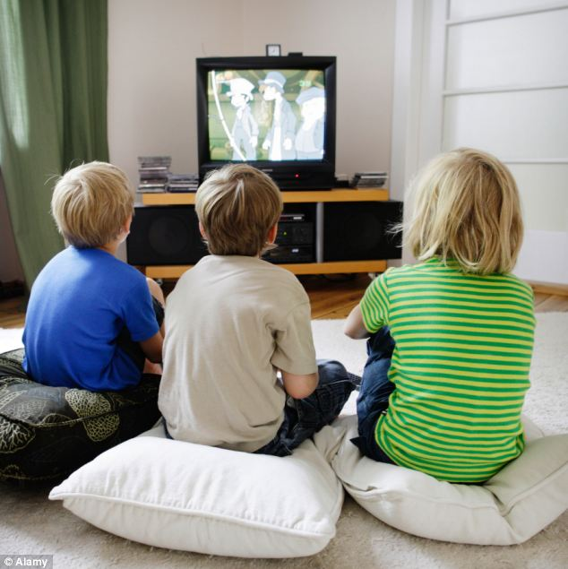


Predstavljamo prve rezultate longitudinalnog istraživanja u sklopu projekta DigiLitA - Utjecaj okoline na razvoj djeteta: povezanost upotrebe digitalne tehnologije, obiteljskog literarnog okruženja te fizičke aktivnosti s dobrobiti djeteta u ranoj školskoj dobi
… ističe se potreba za proučavanjem digitalnog okruženja djece uzimajući u obzir druge karakteristike njihove okoline poput literarnog okruženja i okoline koja potiče fizičku aktivnost, čime se omogućuje utvrđivanje jedinstvenih doprinosa korištenja DT u predviđanju dobrobiti.

Slide 3




Cilj
Cilj provedenog istraživanja bio je ispitati povezanost nekih aktivnosti u kojima djeca sudjeluju u slobodno vrijeme:
koliko se često bave fizičkom aktivnošću,
koliko često koriste uređaje digitalne tehnologije te
koliko često čitaju s roditeljima,
s mjerama subjektivne dobrobiti, odnosno:
srećom,
zadovoljstvom onima s kojima žive, tj. obitelji te
zadovoljstvom s prijateljima

Slide 4
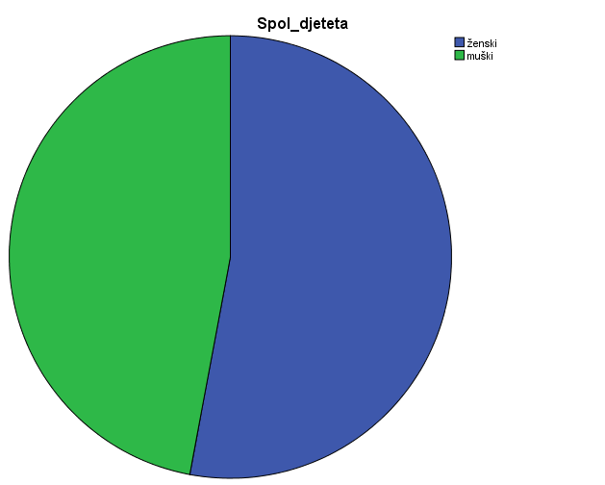
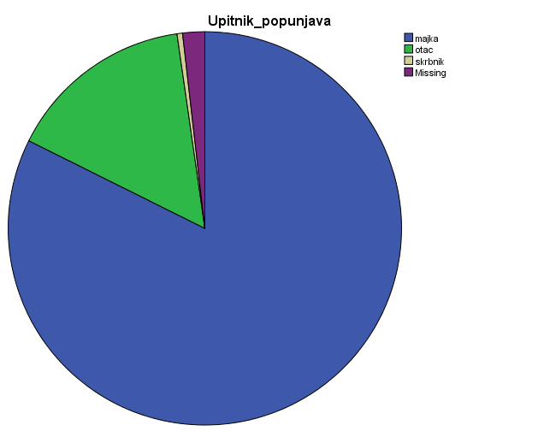
Metoda i uzorak
Prigodni uzorak, škole s područja Osječko-baranjske županije - OŠ Ljudevita Gaja i područna škola u Sarvašu, OŠ Jagode Truhelke, OŠ Mladost, OŠ Antuna Mihanovića, OŠ Retfala, OŠ Višnjevac, OŠ Josipovac, OŠ Antunovac i područna škola u Ivanovcu – odaziv je 61.5%
Prvi val longitudinalnog istraživanja – rujan i listopad 2024.
Sudionici su 221 dijete (117 djevojčica) u dobi od 6 do 8 godina (M=6,66, SD=0,477) i jedan od njihovih roditelja
Djeca su testirana individualno, a roditelji su ispunili upitnike
Podatci su anonimizirani i svi sudionici dobili su na poklon dvije karte za Zoološki vrt Osijek

Slide 5
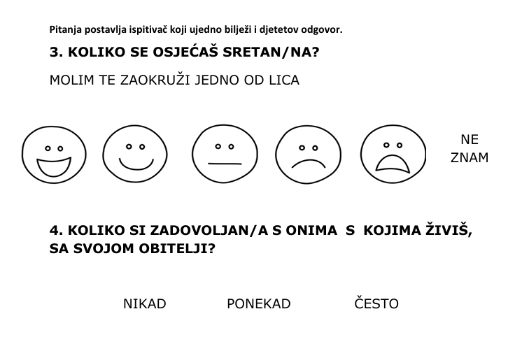
Mjere – djeca – kognitivni intervju

Slide 6
Procjene roditelja - fizičko kretanje
3. Koliko vremena u prosjeku, tijekom tipičnog dana u tjednu ili tijekom vikenda Vaše dijete provede u fizičkim aktivnostima (zajedno sve sportske aktivnosti, aktivna igra na otvorenom ili neka fizička aktivnost u vlastitom domu)? Zaokružite jedan odgovor u svakom retku.
 | Uopće se ne bavi fizičkom aktivnošću | Manje od sat vremena | Od jednog do dva sata | Dva do četiri sata | Četiri do šest sati | Više od šest sati
Tijekom tipičnog dana u tjednu | 0 | 1 | 2 | 3 | 4 | 5
Tijekom tipičnog dana vikenda | 0 | 1 | 2 | 3 | 4 | 5
5. Koliko često u tjednu u prosjeku tijekom tipičnog tjedna Vaše dijete: (zaokružite odgovor koji najbolje opisuje navike Vašeg djeteta) | Nijednom | 1 puta tjedno | 2 puta tjedno | 3 puta tjedno | 4 puta tjedno | 5 puta tjedno | 6 puta tjedno | 7 puta tjedno
… igra se s drugom djecom na otvorenom (na ulici, dječjem ili sportskom igralištu)? | 0 | 1 | 2 | 3 | 4 | 5 | 6 | 7
… ide u šetnju? | 0 | 1 | 2 | 3 | 4 | 5 | 6 | 7
… vozi bicikl, romobil ili koturaljke ? | 0 | 1 | 2 | 3 | 4 | 5 | 6 | 7
Mjera ukupne fizičke aktivnosti izračunata je kao kombinacija procjena bavljenja fizičkom aktivnošću tijekom tipičnog dana u tjednu i tipičnog dana vikenda

Slide 7
Procjene roditelja – digitalno okruženje
7. Koliko vremena u prosjeku, tijekom tipičnog dana u tjednu ili tijekom vikenda, Vaše dijete provede koristeći uređaje digitalne tehnologije (svi uređaji i aktivnosti zajedno)? Zaokružite jedan odgovor u svakom retku.
 | Uopće ne koristi uređaje digitalne tehnologije | Manje od sat vremena | Od jednog do dva sata | Dva do četiri sata | Četiri do šest sati | Više od šest sati
Tijekom tipičnog dana u tjednu | 0 | 1 | 2 | 3 | 4 | 5
Tijekom tipičnog dana vikenda | 0 | 1 | 2 | 3 | 4 | 5
9. Koliko često Vaše dijete koristi uređaje digitalne tehnologije za sljedeće aktivnosti? Uređaji digitalne tehnologije uključuju sve uređaje koje dijete koristi (tablet, igraču konzolu, računalo, pametni telefon i sl.). | Nikad | Rijetko | Ponekad | Često | Vrlo često
Igranje igara za zabavu na mobitelu, računalu ili tabletu. | 1 | 2 | 3 | 4 | 5
Korištenje aplikacija za zabavu na mobitelu, računalu ili tabletu. | 1 | 2 | 3 | 4 | 5
Igranje edukativnih igara ili aplikacija (učenje slova ili brojeva, učenje boja, učenje stranog jezika i sl.) na mobitelu, računalu ili tabletu. | 1 | 2 | 3 | 4 | 5
Gledanje TV programa. | 1 | 2 | 3 | 4 | 5
Gledanje streaming programa (Netflix, Disney i sl.). | 1 | 2 | 3 | 4 | 5
Gledanje YouTube isječaka. | 1 | 2 | 3 | 4 | 5
Pretraživanje Interneta vezano uz tematiku koja ga zanima. | 1 | 2 | 3 | 4 | 5
Mjera ukupnog korištenja uređaja digitalne tehnologije izračunata je kao kombinacija procjena korištenja uređaja tijekom tipičnog dana u tjednu i tipičnog dana vikenda

Slide 8
Procjene roditelja – literarno okruženje
12. Koliko često Vi ili netko iz obitelji čitate djetetu tijekom tipičnog tjedna? Pod „djetetom“ se misli na dijete za koje popunjavate ovaj upitnik.
 | Nikada | 1 put | 2 puta | 3 puta | 4 puta | 5 puta | 6 puta | 7 puta
Prije spavanja U neko drugo doba tijekom dana | 0 | 1 | 2 | 3 | 4 | 5 | 6 | 7
 | 0 | 1 | 2 | 3 | 4 | 5 | 6 | 7
Mjera ukupne čestine čitanja izračunata je kao kombinacija procjena čestine čitanja prije spavanja i u neko drugo doba dana
17. Razmislite kako je izgledao jedan tipičan tjedan u posljednjih mjesec dana pa procijenite koliko ste često s djetetom u posljednjih mjesec dana radili sljedeće aktivnosti: | Nikada | Rijetko | Ponekad | Često | Vrlo često
Podučavali svoje dijete kako pisati slova. | 1 | 2 | 3 | 4 | 5
Podučavali svoje dijete kako čitati slova – izgovarati napisana slova. | 1 | 2 | 3 | 4 | 5
Podučavali svoje dijete kako čitati riječi. | 1 | 2 | 3 | 4 | 5
S djetetom rješavali vježbenice za predškolce ili slične radne listiće. | 1 | 2 | 3 | 4 | 5
S djetetom igrali igre riječi ili igre sa slovima (npr. Kaladonta, vješala i sl.). | 1 | 2 | 3 | 4 | 5
Koristili uređaje digitalne tehnologije kako biste s djetetom pisali ili podučavali dijete nečemu. | 1 | 2 | 3 | 4 | 5
Koristili uređaje digitalne tehnologije kako biste čitali zajedno s djetetom. | 1 | 2 | 3 | 4 | 5
Puštali djetetu da sluša audio priče. | 1 | 2 | 3 | 4 | 5
S djetetom posjetili knjižnicu. | 1 | 2 | 3 | 4 | 5
Čitali djetetu jer je dijete to tražilo. | 1 | 2 | 3 | 4 | 5
Na temelju faktorske analize kreirana su tri mjere literarnog okruženja:
formalno literarno okruženje,
neformalno literarno okruženje te
digitalno literarno okruženje

Slide 9
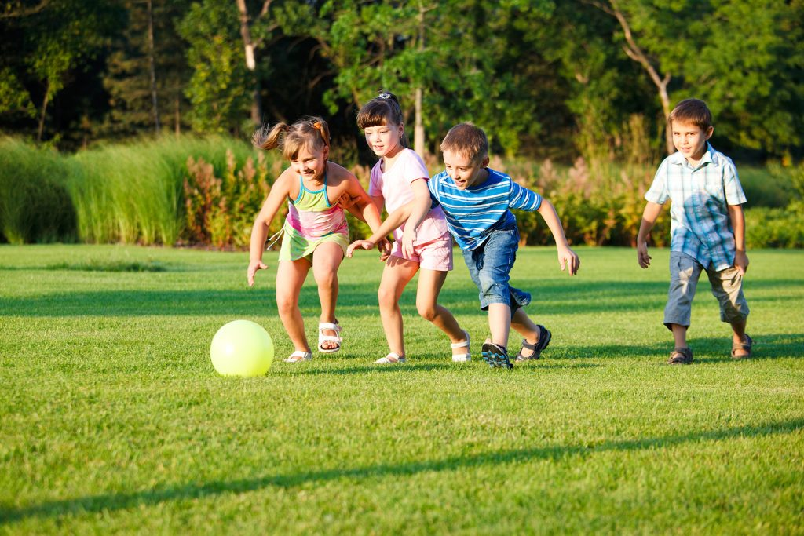

Rezultati
Djeca ipak najviše vremena u prosjeku provode u fizičkim aktivnostima
 | Minimum | Maksimum | M | SD
Prosječno vrijeme u čitanju | 0 | 7 | 2,44 | 1,562
Prosječno vrijeme u fizičkoj aktivnosti | 0,5 | 5 | 2,96 | 0,865
Prosječno vrijeme s digitalnom tehnologijom | 1,5 | 4,5 | 2,21 | ,666

Slide 10
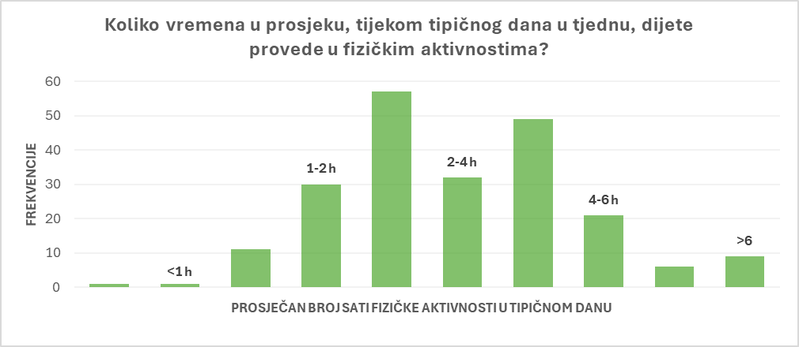
Rezultati
Otprilike 70% ispitane djece provede između jednog i četiri sata u danu baveći se fizičkom aktivnošću

Slide 11
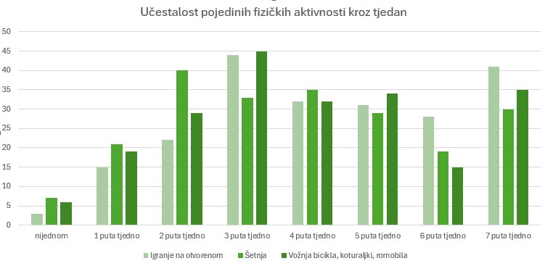
Rezultati

Slide 12
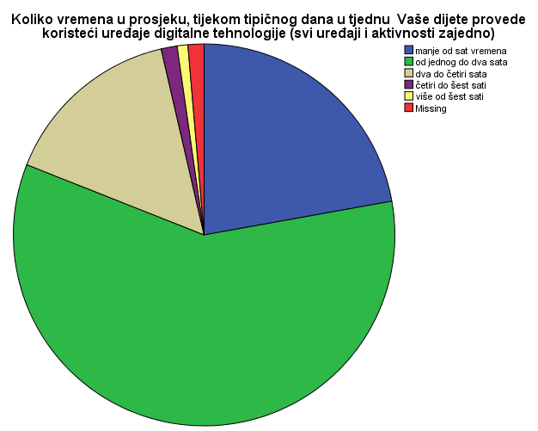
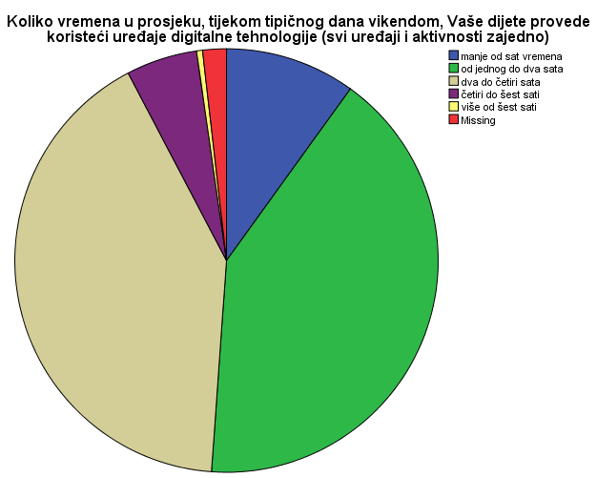
Rezultati
Vikendom se povećava udio djece u uzorku koja uređaje digitalne tehnologije koriste dva do četiri sata!

Slide 13
Rezultati

Slide 14
Rezultati

Slide 15
Rezultati
Roditelji najčešće prakticiraju aktivnosti iz kategorije formalnog literarnog okruženja,
a najrjeđe iz kategorije digitalnog literarnog okruženja!

Slide 16
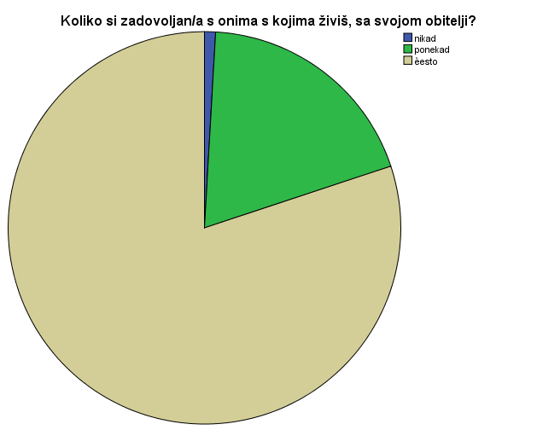
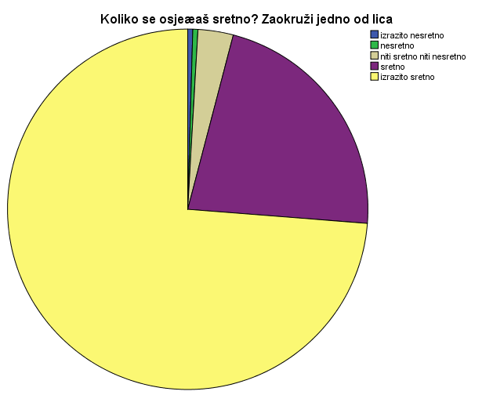
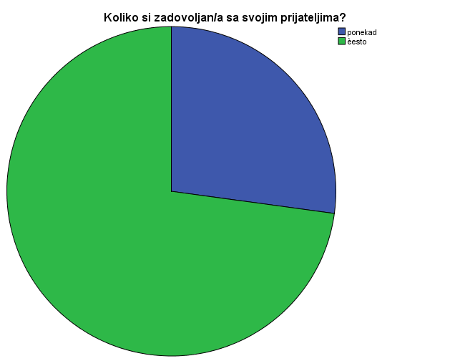
Rezultati - dobrobit

Slide 17
Dobrobit i slobodno vrijeme
Prikaz korelacija subjektivne dobrobiti djece i prosječnog vremena provedenog u različitim aktivnostima
Varijable | Sreća |  | Zadovoljstvo obitelji |  | Zadovoljstvo prijateljima |  | Čitanje |  | Fizička aktivnost |  | Digitalna tehnologija
Sreća | —
Zadovoljstvo obitelji | 0.148 | * | —
Zadovoljstvo prijateljima | 0.118 |  | 0.131 |  | —
Čitanje | -0.115 |  | 0.033 |  | -0.029 |  | —
Fizička aktivnost | 0.077 |  | 0.165 | * | 0.092 |  | 0.083 |  | —
Digitalna tehnologija | 0.089 |  | -0.024 |  | -0.043 |  | -0.141 | * | 0.109 |  | —
* p < .05, ** p < .01, *** p < .001
Djeca koja više vremena provode u fizičkim aktivnostima, zadovoljnija su svojom obitelji

Slide 18
Dobrobit i pojedine fizičke aktivnosti
Prikaz korelacija dječje subjektivne dobrobiti i različitih fizičkih aktivnosti
Varijable | Sreća |  | Zadovoljstvo obitelji |  | Zadovoljstvo prijateljima |  | Igra na otvorenom |  | Šetnja |  | Bicikl, romobil, koturaljke
Sreća | —
Zadovoljstvo obitelji | 0.148 | * | —
Zadovoljstvo prijateljima | 0.118 |  | 0.131 |  | —
Igranje na otvorenom | 0.182 | ** | 0.074 |  | 0.030 |  | —
Šetnja | 0.079 |  | 0.059 |  | 0.027 |  | 0.538 | *** | —
Bicikl, romobil, koturaljke | 0.224 | *** | 0.028 |  | 0.113 |  | 0.534 | *** | 0.508 | *** | —
* p < .05, ** p < .01, *** p < .001
Djeca koja se češće igraju na otvorenom i češće voze bicikl, romobil ili koturaljke su sretnija

Slide 19
Dobrobit i digitalna tehnologija
Prikaz korelacija dječje subjektivne dobrobiti i različitih aktivnosti na DT
Variable | Sreća | Zadovoljstvo s obitelji | Zadovoljstvo s prijateljima
Igranje igara za zabavu | 0.037 | -0.072 | -0.004
Korištenje aplikacija za zabavu | 0.007 | -0.185** | -0.022
Igranje edukativnih igara | 0.006 | -0.086 | 0.067
Gledanje TV-a | -0.083 | -0.076 | -0.028
Gledanje streaming programa (Netflix, Disney i sl.) | 0.062 | 0.030 | 0.121
Gledanje YouTube isječaka | -0.0008 | -0.103 | -0.124
Slušanje glazbe | 0.023 | -0.077 | 0.082
Komunikacija pomoću Vibera, WhatsAppa i sl. | 0.056 | -0.202** | -0.011
* p < .05, ** p < .01, *** p < .001
Djeca koja češće koriste aplikacije za zabavu i češće komuniciraju putem Vibera, WhatsAppa i sl., manje su zadovoljna svojom obitelji

Slide 20
Dobrobit i literarno okruženje
Prikaz korelacija dječje subjektivne dobrobiti i obiteljskog literarnog okruženja
Varijable | Sreća |  | Zadovoljstvo obitelji |  | Zadovoljstvo prijateljima |  | HLE formalno okruženje |  | HLE neformalno okruženje
HLE formalno okruženje | 0.161 | * | -0.025 |  | 0.047 |  | —
HLE neformalno okruženje | -0.094 |  | -0.005 |  | 0.048 |  | 0.251 | *** | —
HLE digitalno okruženje | 0.114 |  | -0.057 |  | 0.057 |  | 0.314 | *** | 0.208**
* p < .05, ** p < .01, *** p < .001
Djeca s kojom roditelji češće uče slova, podučavaju ih čitanju i pisanju i rješavaju s njima vježbenice su sretnija!

Slide 21


Zaključak
Djeca koja više vremena provode u fizičkim aktivnostima, zadovoljnija su svojom obitelji
Djeca koja se češće igraju na otvorenom i češće voze bicikl, romobil ili koturaljke su sretnija
Djeca s kojom roditelji češće uče slova, podučavaju ih čitanju i pisanju i rješavaju s njima vježbenice su sretnija!
Djeca koja češće koriste aplikacije za zabavu i češće komuniciraju putem Vibera, WhatsAppa i sl., manje su zadovoljna svojom obitelji

Slide 22



Hvala na pažnji
digilita@pilar.hr

